Slide 1
第五章 不确定与非单调推理
5.1 基本概念
5.2 概率方法
5.3 主观Bayes方法
5.4 可信度方法
5.5 证据理论
5.6 模糊理论
5.7 基于框架表示的不确定性推理
5.8 基于语义网络表示的不确定性推理
5.9 非单调推理

Slide 2
5.6 模糊推理
5.6.1 模糊命题
含有模糊概念、模糊数据的语句称为模糊命题。它的一般表示形式为：
x is A
或者 x is A (CF)
其中，A是模糊概念或者模糊数，用相应的模糊集及隶属函数刻画； x是论域上的变量，用以代表所论述对象的属性； CF是该模糊命题的可信度，它既可以是一个确定的数，也可以是一个模糊数或者模糊语言值。
模糊语言值是指表示大小、长短、多少等程度的一些词汇。如：极大、很大、相当大、比较大。模糊语言值同样可用模糊集描述。

Slide 3
5.6.2 模糊知识的表示
（1）模糊产生式规则的一般形式是：
IF E THEN H (CF,λ)
其中，E是用模糊命题表示的模糊条件；H是用模糊命题表示的模糊结论；CF是知识的可信度因子，它既可以是一个确定的数，也可以是一个模糊数或模糊语言值。λ是匹配度的阈值，用以指出知识被运用的条件。例如：
IF x is A THEN y is B (CF,λ)
（2）推理中所用的证据也用模糊命题表示，一般形式为
x is A’
或者
x is A’ (CF)
（3）模糊推理要解决的问题：证据与知识的条件是否匹配：如果匹配，如何利用知识及证据推出结论。

Slide 4
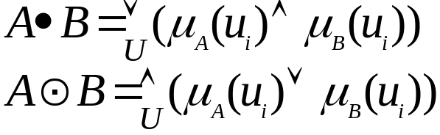
5.6.3 模糊匹配与冲突消解
在模糊推理中，知识的前提条件中的A与证据中的A’不一定完全相同，因此首先必须考虑匹配问题。例如：
IF x is 小 THEN y is 大 (0.6)
x is 较小
两个模糊集或模糊概念的相似程度称为匹配度。常用的计算匹配度的方法主要有贴近度、语义距离及相似度等。
1. 贴近度
设A与B分别是论域U={u₁,u₂,…,u_{n}}上的两个模糊集，则它们的贴近度定义为：
(A,B)= [A∙B+(1-A⊙B)] /2
其中

Slide 5
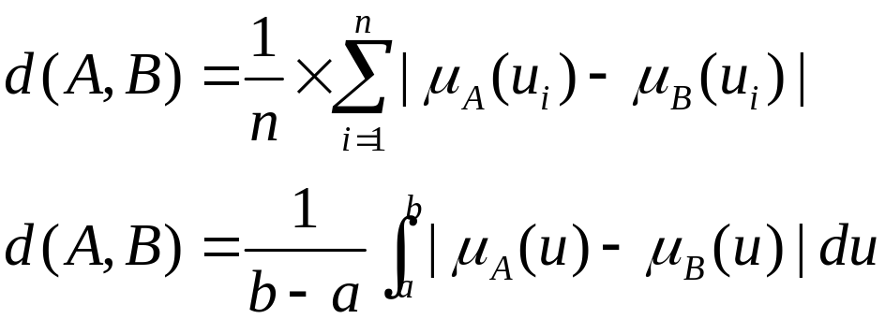
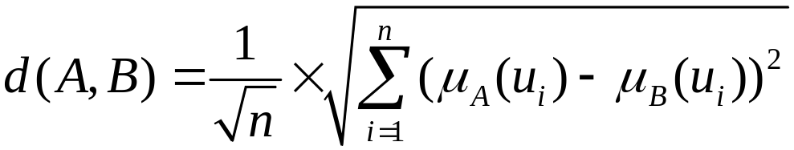
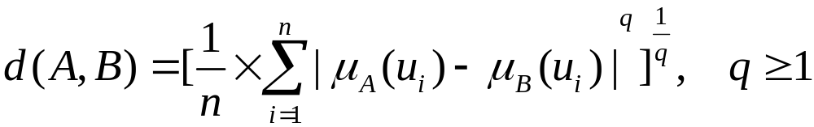
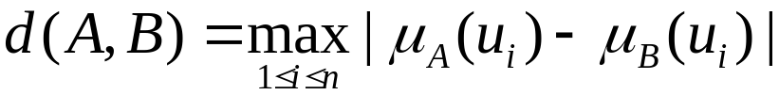
2. 语义距离
(1)海明距离
(2)欧几里得距离
(3)明可夫斯基距离
(4)切比雪夫距离
匹配度为：1-d(A,B)

Slide 6
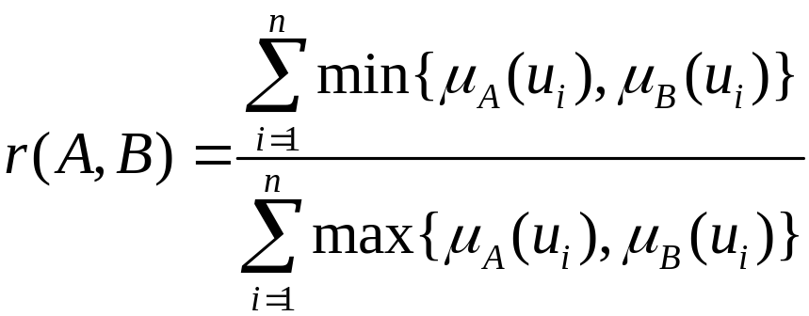
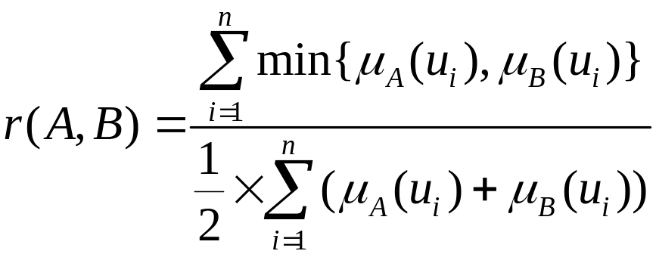
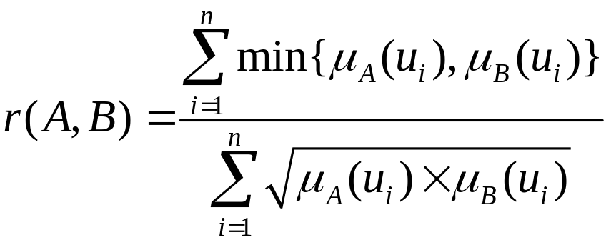
3. 相似度
(1) 最大最小法
(2) 算术平均法
(3) 几何平均最小法

Slide 7
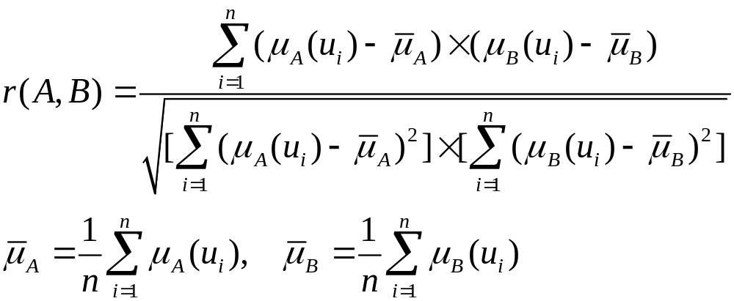
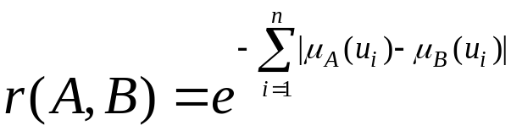
(4) 相关系数法
(5) 指数法

Slide 8
匹配度举例
设U={a,b,c,d}
A=0.3/a+0.4/b+0.6/c+0.8/d
A=0.2/a+0.5/b+0.6/c+0.7/d
贴近度：
A∙B=(0.3∧0.2)∨(0.4∧0.5)∨(0.6∧0.6)∨(0.8∧0.7)=0.7
A⊙B=(0.3∨0.2)∧(0.4∨0.5)∧(0.6∨0.6)∧(0.8∨0.7)=0.3
(A,B)=1/2[A∙B+(1-A⊙B)]=1/2[0.7+(1-0.3)]=0.7
海明距离：
d(A,B)=1/4×(|0.3-0.2|+|0.4-0.5|+|0.6-0.6|+|0.8-0.7|)=0.075
(A,B)=1-d(A,B)=1-0.075=0.925
相似度：
最大最小法：
r(A,B)=((0.3∧0.2)+(0.4∧0.5)+(0.6∧0.6)+(0.8∧0.7))/((0.3∨0.2)+(0.4∨0.5)+(0.6∨0.6)+(0.8∨0.7))
=1.9/2.2=0.86

Slide 9
复合条件的模糊匹配
(1) 分别计算出每一个子条件与其证据的匹配度
例如对复合条件
E=x₁ is A₁ AND x₂ is A₂ AND x₃ is A₃
及相应证据E’:
x₁ is A’₁ , x₂ is A’₂ , x₃ is A’₃
分别算出A_{i}与A’_{i}的匹配度δ_{match}(A_{i},A’_{i}),i=1,2,3。
(2) 求出整个前提条件与证据的总匹配度。目前常用的方法有“取极小”和“相乘”等。
δ_{match}(E,E’)=min{δ_{match}(A₁,A’₁),δ_{match}(A₂,A’₂), δ_{match}(A₃,A’₃)}
δ_{match}(E,E’)=δ_{match}(A₁,A’₁)×δ_{match}(A₂,A’₂)×δ_{match}(A₃,A’₃)
(3) 检查总匹配度是否满足阈值条件，如果满足就可以匹配，否则为不可匹配。

Slide 10
模糊推理中的冲突消解
1. 按匹配度大小排序
2. 按加权平均值排序
例如，设U={u₁,u₂,u₃,u₄,u₅},
A=0.9/u₁+0.6/u₂+0.4/u₃
B=0.6/u₂+0.8/u₃+0.5/u₄
C=0.5/u₃+0.8/u₄+1/u₅
D=0.8/u₁+0.5/u₂+0.1/u₃
并设有如下模糊知识：
R1: IF x is A THEN y is H₁
R2: IF x is B THEN y is H₂
R3: IF x is C THEN y is H₃
用户提供的初始证据为：
E’: x is D

Slide 11
δ_{match}(A,D)=μ_{D}(u₁)/μ_{A}(u₁)+μ_{D}(u₂)/μ_{A}(u₂)+μ_{D}(u₃)/μ_{A}(u₃)
=0.8/0.9+0.5/0.6+0.1/0.4
同理可得：
δ_{match}(B,D)=0.8/0+0.5/0.6+0.1/0.8
δ_{match}(C,D)=0.8/0+0.5/0+0.1/0.5
以上D与A、B、C的匹配度用模糊集形式表示。
下面求匹配度的加权平均值：
AV(δ_{match}(A,D))=(0.8×0.9+0.5×0.6+0.1×0.4)/(0.9+0.6+0.4)=0.56
同理可得：
AV(δ_{match}(B,D))=0.27
AV(δ_{match}(C,D))=0.1
于是得到： AV(δ_{match}(A,D))>AV(δ_{match}(B,D))>AV(δ_{match}(C,D))
所以R1是当前首先被选用的知识。

Slide 12
3. 按广义顺序关系排序
由上例可得：
δ_{match}(A,D)=μ_{D}(u₁)/μ_{A}(u₁)+μ_{D}(u₂)/μ_{A}(u₂)+μ_{D}(u₃)/μ_{A}(u₃)
=0.8/0.9+0.5/0.6+0.1/0.4
δ_{match}(B,D)=0.8/0+0.5/0.6+0.1/0.8
δ_{match}(C,D)=0.8/0+0.5/0+0.1/0.5
下面以δ_{match}(A,D)与δ_{match}(B,D)为例说明广义顺序排序的方法：
首先用δ_{match}(B,D)的每一项分别与δ_{match}(A,D)的每一项进行比较。比较时μ_{D}(u_{i})与μ_{D}(u_{j})中取其小者， μ_{A}(u_{i})与μ_{B}(u_{j})按如下规则取值：若μ_{A}(u_{i})≥μ_{B}(u_{j})则取“1”；若μ_{A}(u_{i})<μ_{B}(u_{j})则取“0”。例如用μ_{D}(u₁)/μ_{B}(u₁)与δ_{match}(A,D)的各项进行比较时得到：
0.8/1+0.5/1+0.1/1
然后对得到的各项进行归并，把“分母”相同的项归并为一项，“分子”取其最大者，于是得到如下比较结果：
μ₁/1+μ₀/0
此时，若μ₁>μ₀ ，则就认为δ_{match}(A,D)优于δ_{match}(B,D) ，记为δ_{match}(A,D) ≥δ_{match}(B,D) 。

Slide 13
按这种方法，对δ_{match}(A,D)与δ_{match}(B,D)可以得到：
0.8/1+0.5/1+0.1/1+0.5/1+0.5/1+0.1/0+0.1/1+0.1/0+0.1/0
=0.8/1+0.1/0
由于μ₁=0.8>μ₀=0.1，所以得到：
δ_{match}(A,D) ≥δ_{match}(B,D)
同理可得：
δ_{match}(A,D) ≥δ_{match}(C,D)
δ_{match}(B,D) ≥δ_{match}(C,D)
最后得到：
δ_{match}(A,D) ≥δ_{match}(B,D)≥δ_{match}(C,D)
由此可知R1应该是首先被选用的知识。

Slide 14
5.6.4 模糊推理的基本模式
1. 模糊假言推理
知识：IF x is A THEN y is B
证据： x is A’
-------------------------------------------
结论： y is B’
对于复合条件有：
知识：IF x₁ is A₁ AND x₂ is A₂ AND…AND x_{n} is A_{n} THEN
y is B
证据： x₁ is A’₁ ， x₂ is A’₂ ， … ， x_{n} is A’_{n}
----------------------------------------
结论： y is B’

Slide 15
2. 模糊拒取式推理
知识：IF x is A THEN y is B
证据： y is B’
-------------------------------------------
结论： x is A’
知识：IF x is A THEN y is B
证据： y is not B’
-------------------------------------------
结论： x is not A’

Slide 16
5.6.5 简单模糊推理
知识中只含有简单条件，且不带可信度因子的模糊推理称为简单模糊推理。
合成推理规则：对于知识
IF x is A THEN y is B
首先构造出A与B之间的模糊关系R，然后通过R与证据的合成
求出结论。
如果已知证据是
x is A’
且A与A’可以模糊匹配，则通过下述合成运算求取B’：
B’=A’◦R
如果已知证据是
y is B’
且B与B’可以模糊匹配，则通过下述合成运算求出A’：
A’=R◦B’

Slide 17
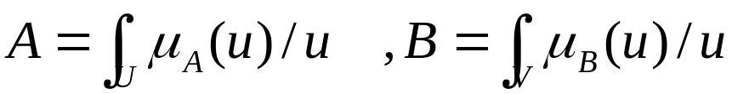

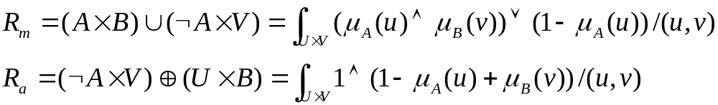
构造模糊关系R的方法
1. 扎德方法
扎德提出了两种方法：一种称为条件命题的极大极小规则；另一种称为条件命题的算术规则，由它们获得的模糊关系分别记为R_{m}和R_{a}。
设A∈F(U),B∈F(V)，其表示分别为
且用×，∪，∩，¬，分别表示模糊集的笛卡儿乘积、并、交、补及有界和运算，则扎德把R_{m}和R_{a}分别定义为：

Slide 18
IF x is A THEN y is B
对于模糊假言推理，若已知证据为
x is A’
则：
B’_{m}=A’◦R_{m}
B’_{a}=A’◦R_{a}
对于模糊拒取式推理，若已知证据为
y is B’
则：
A’_{m}=R_{m}◦B’
A’_{a}=R_{a}◦B’

Slide 19
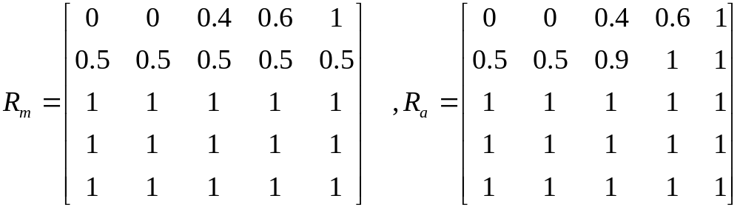
扎德法推理举例(1)
例5.8 设U=V={1,2,3,4,5}, A=1/1+0.5/2, B=0.4/3+0.6/4+1/5
并设模糊知识及模糊证据分别为：
IF x is A THEN y is B x is A’
其中，A’的模糊集为：A’=1/1+0.4/2+0.2/3
则由模糊知识可分别得到R_{m}与R_{a}：

Slide 20
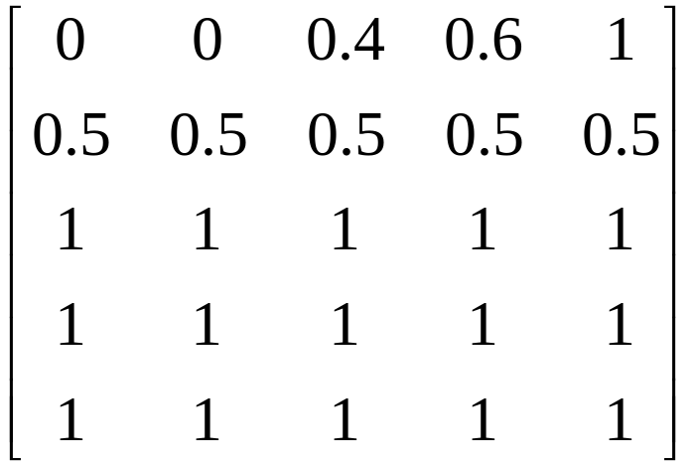
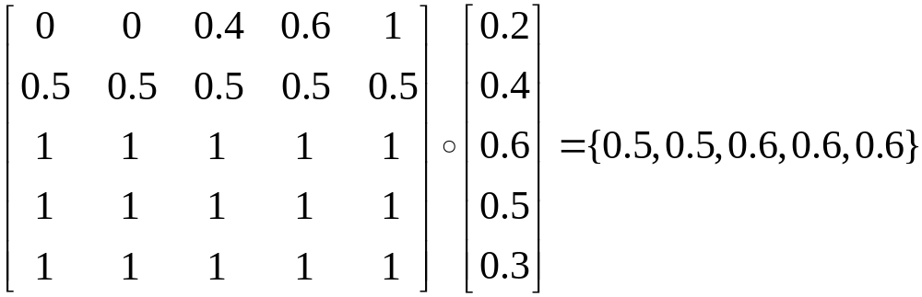
扎德法推理举例(2)
B’_{m}=A’◦R_{m}
={1,0.4,0.2,0,0}◦
={0.4,0.4,0.4,0.6,1}
B’_{a}=A’◦R_{a}={0.4,0.4,0.4,0.6,1}
若已知证据为:y is B’,且B’=0.2/1+0.4/2+0.6/3+0.5/4+0.3/5,则：
A’_{m}=R_{m}◦B’
＝
A’_{a}=R_{a}◦B’={0.5,0.6,0.6,0.6,0.6}

Slide 21
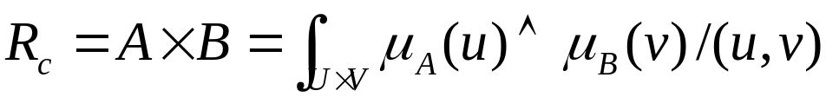
2. Mamdani方法
IF x is A THEN y is B
对于模糊假言推理，
B’_{c}= A’◦R_{c}
对于模糊拒取式推理，
A’_{c}=R_{c}◦B’

Slide 22
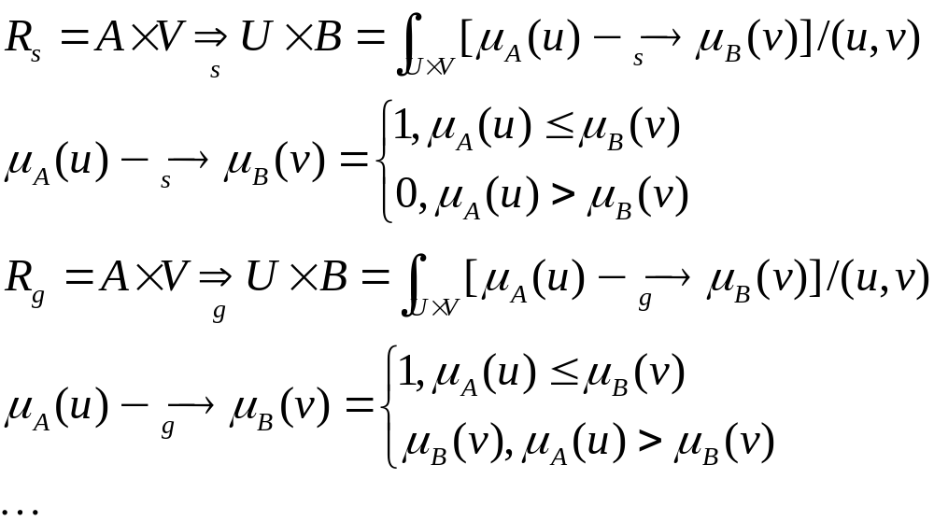
3. Mizumoto方法
米祖莫托等人根据多值逻辑中计算T(AB)的定义，提出了一组构造模糊关系的方法，分别记为R_{s},R_{g},R_{sg},R_{gs},R_{gg},R_{ss}等等。其定义分别为：

Slide 23
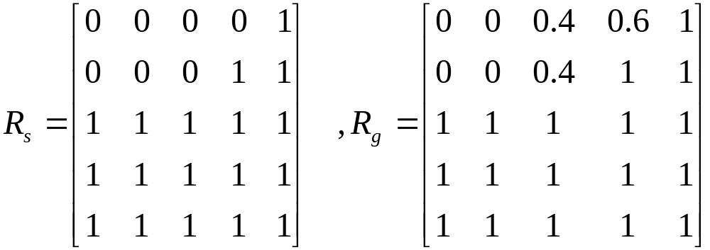
设U=V={1,2,3,4,5}, A=1/1+0.5/2, B=0.4/3+0.6/4+1/5
模糊知识： IF x is A THEN y is B
模糊证据： x is A’
其中，A’的模糊集为：A’=1/1+0.4/2+0.2/3
B’_{s}=A’◦R_{s}={0.2,0.2,0.2,0.4,1}
B’_{g}=A’◦R_{g}={0.2,0.2,0.4,0.6,1}

Slide 24
各种模糊关系的性能分析(1)
比较模糊关系性能所依据的基本原则：
原则1：
知识：IF x is A THEN y is B
证据： x is A
-------------------------------------------
结论： y is B
原则2：
知识：IF x is A THEN y is B
证据： x is very A
------------------------------------------------
结论： y is very B
y is B

Slide 25
各种模糊关系的性能分析(2)
原则3：
知识：IF x is A THEN y is B
证据： x is more or less A
----------------------------------------------------------------
结论： y is more or less B
y is B
原则4：
知识：IF x is A THEN y is B
证据： x is not A
------------------------------------------------
结论： y is unknown
y is not B
以上原则是针对模糊假言推理的。

Slide 26
各种模糊关系的性能分析(3)
原则5：
知识：IF x is A THEN y is B
证据： y is not B
---------------------------------------------------
结论： x is not A
原则6：
知识：IF x is A THEN y is B
证据： y is not very B
----------------------------------------------------
结论： x is not very A

Slide 27
各种模糊关系的性能分析(4)
原则7：
知识：IF x is A THEN y is B
证据： y is not more or less B
-------------------------------------------------------------
结论： x is not more or less A
原则8：
知识：IF x is A THEN y is B
证据： y is B
----------------------------------------------
结论： x is unknown
x is A

Slide 28
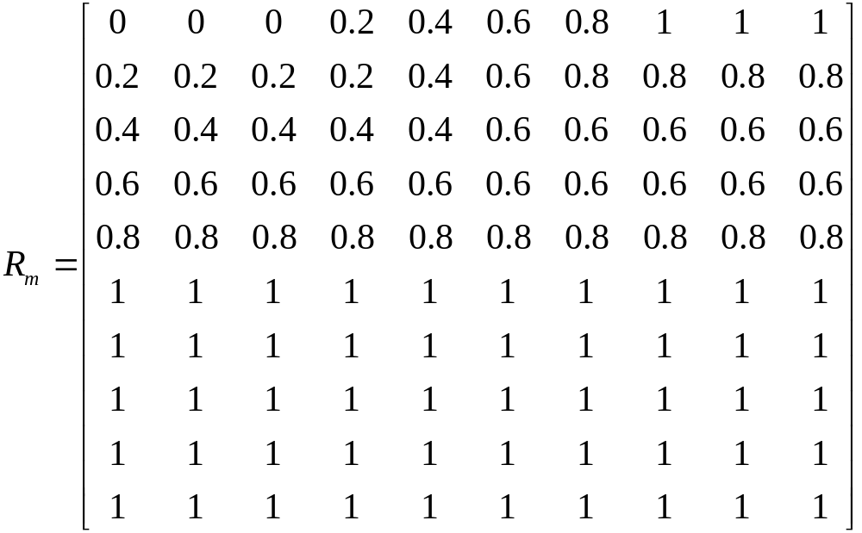
模糊关系评测实例
设U=V={1,2,3,4,5,6,7,8,9,10}
A=1/1+0.8/2+0.6/3+0.4/4+0.2/5 （小）
B=0.2/4+0.4/5+0.6/6+0.8/7+1/8+1/9+1/10 （大）

Slide 29
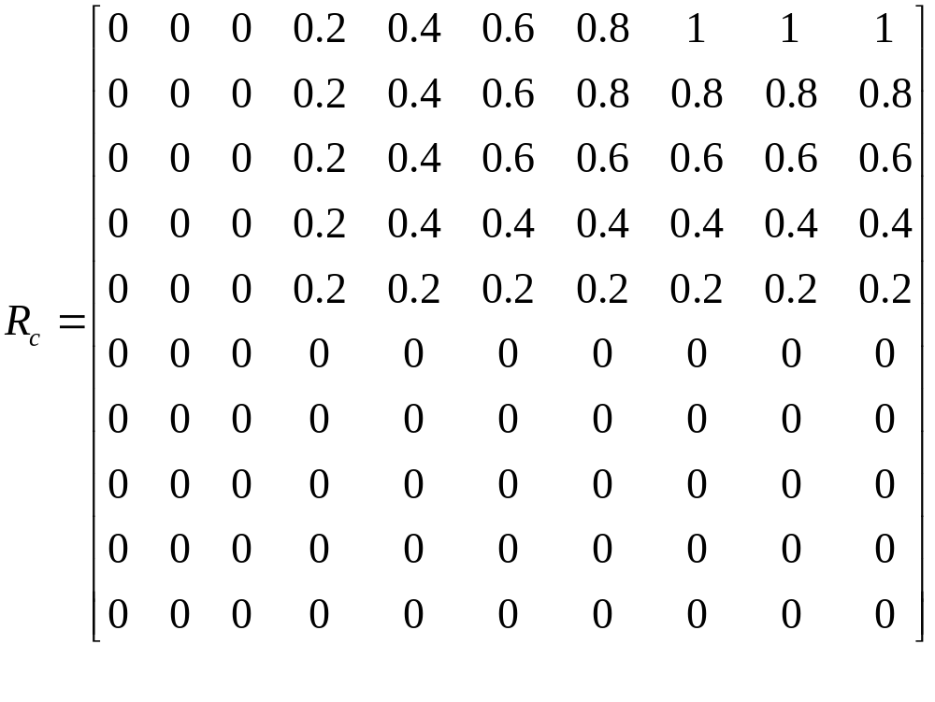

Slide 30
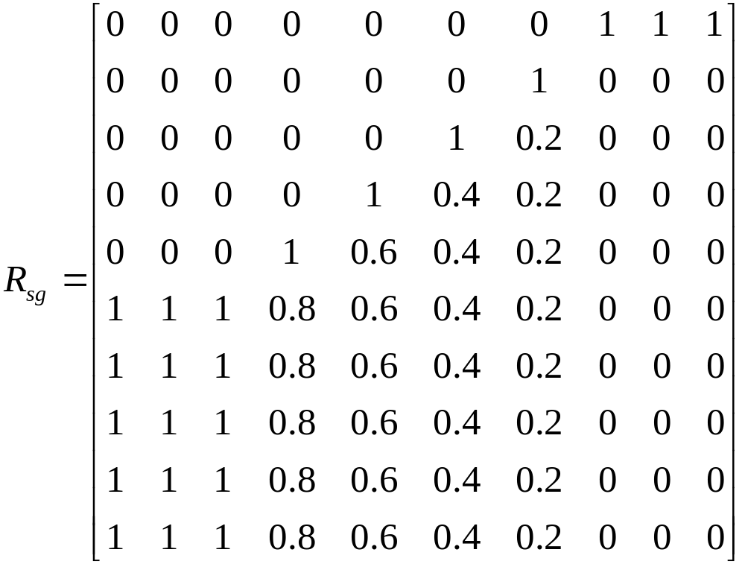

Slide 31
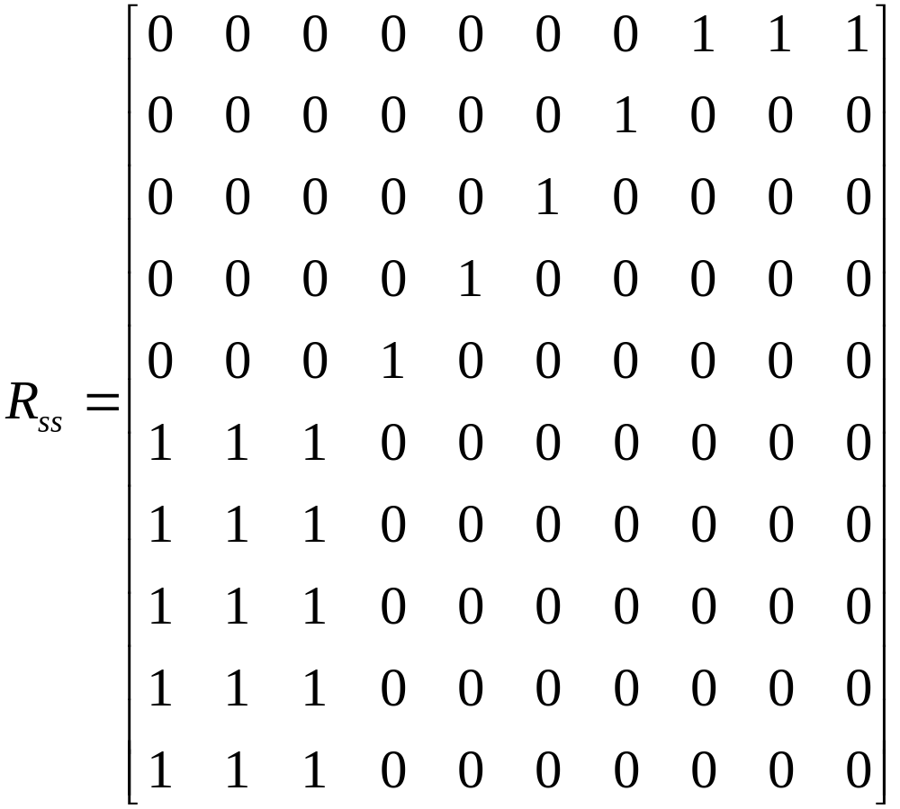

Slide 32
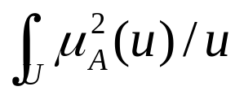
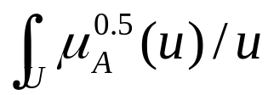
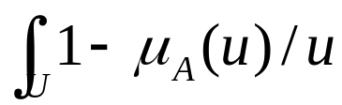
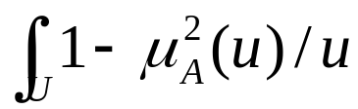
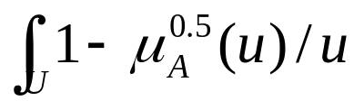
根据基本概念扩充法，由A可得：
very A=
={1,0.64,0.36,0.16,0.04,0,0,0,0,0}
more or less A=
={1,0.89,0.77,0.63,0.45,0,0,0,0,0}
not A=
={0,0.2,0.4,0.6,0.8,1,1,1,1,1}
not very A=
={0,0.36,0.64,0.84,0.96,1,1,1,1,1}
not more or less A=
={0,0.11,0.23,0.37,0.55,1,1,1,1,1}

Slide 33
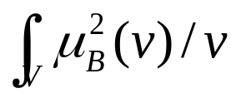
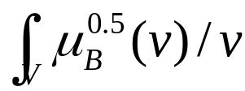
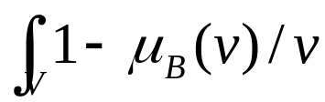
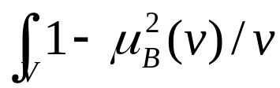
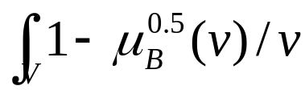
由B可得：
very B=
={0,0,0,0.04,0.16,0.36,0.64,1,1,1}
more or less B=
={0,0,0,0.45,0.63,0.77,0.89,1,1,1}
not B=
={1,1,1,0.8,0.6,0.4,0.2,0,0,0}
not very B=
={1,1,1,0.96,0.84,0.64,0.36,0,0,0}
not more or less B=
={1,1,1,0.55,0.37,0.23,0.11,0,0,0}

Slide 34
各种模糊关系符合推理原则情况一览表
原则 | A’ | B’ | R_{m} R_{a} R_{c} R_{s} R_{g} R_{sg} R_{gg} R_{gs} R_{ss} R_{b} R△ R▲ R* R# R□
1 2 3 4 | A Very A Very A more or less A More or less A Not A Not A | B Very B B More or less B B Unknown Not B | × × v v v v v v v × × × × × × × × × v × v × × v × × × × × × × × v × v × v v × × × × × × × × × × v v v v v v × × × × × × × × v × × × × × × × × × × × × v v × v v × × × × v v v v v v × × × × × v v v v × × × × × ×
5 6 7 8 | Not A Not very A Not more or less A Unknown A | Not B Not very B Not more or less B B B | × × × v × v × × v × × × × × × × × × v × v × × v × × × × × × × × × v × v × × v × × × × × × × v × v v × × × × v v v v v v × × v × × × × v v × × × × × ×

Slide 35
5.6.6 模糊三段论推理
R1: IF x is A THEN y is B
R2: IF y is B THEN z is C
-------------------------------------------
R3: IF x is A THEN z is C
其中A、B、C分别是论域U、V、W上的模糊集。如果R3可由
R1及 R2推导出来，则称模糊三段论成立。
设R(A,B),R(B,C)与R(A,C)分别是根据上述模糊知识得到的
模糊关系，它们分别定义在U×V,V×W,U×W上，如果
R(A,B)◦R(B,C)=R(A,C)
则R3就能够从R1和R2推导出来，此时称模糊三段论成立。

Slide 36
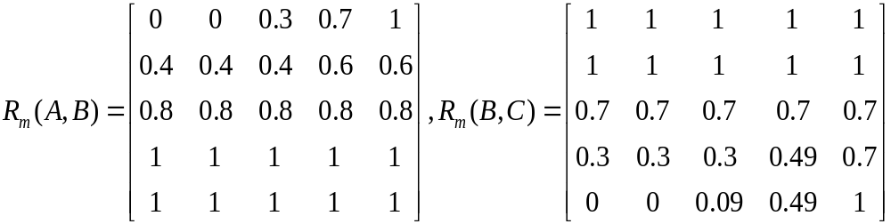
满足模糊三段论的模糊关系
在前面讨论的15种模糊关系中，有一些能满足模糊三段论，有一些不能满足。
设U=V=W={1,2,3,4,5}
A=1/1+0.6/2+0.2/3
B=0.3/3+0.7/4+1/5
C=0.09/3+0.49/4+1/5
对R_{m}由R1，R2，R3分别得到：

Slide 37
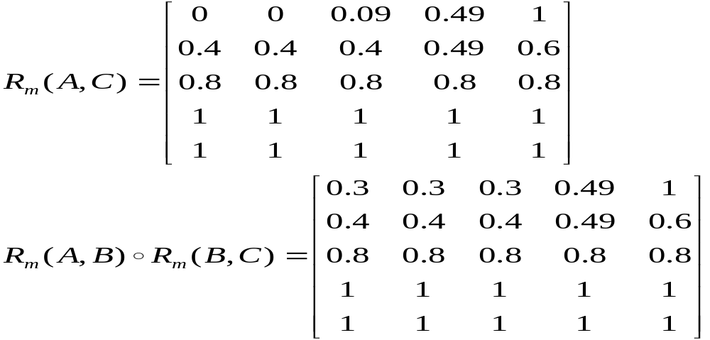
显然，R_{m}(A,B)◦R_{m}(B,C)≠R_{m}(A,C)。这说明R_{m}不满足模糊三段论。

Slide 38
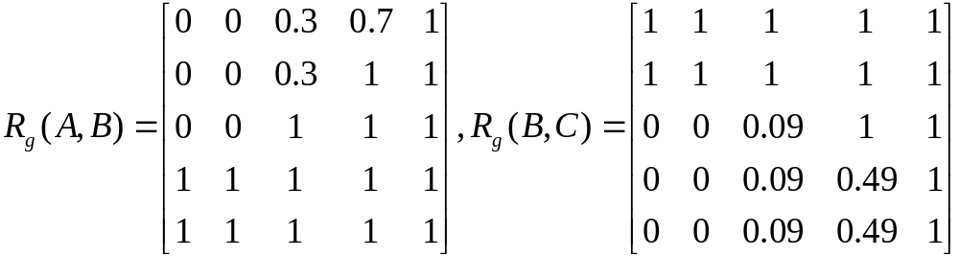
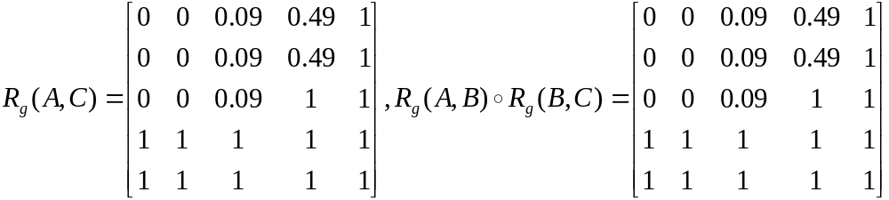
显然，R_{g}(A,B)◦R_{g}(B,C)=R_{g}(A,C)
这说明R_{g}满足模糊三段论。

Slide 39
各种模糊关系满足模糊三段论情况
表中，“v”表示满足，“×”表示不满足。
模糊关系 | R_{m} R_{a} R_{c} R_{s} R_{g} R_{sg} R_{gg} R_{gs} R_{ss} R_{b} R△ R▲ R* R# R□
模糊三段论 | × × v v v v v v v × × × × × v

Slide 40
5.6.7 多维模糊推理
多维模糊推理是指知识的前提条件是复合条件的一类推理。其一般模式为：
知识：IF x₁ is A₁ AND x₂ is A₂ AND…AND x_{n} is A_{n} THEN y is B
证据： x₁ is A’₁ x₂ is A’₂ … x_{n} is A’_{n}
------------------------------------------------------------------------------
结论： y is B’
其中，A_{i}，A’_{i}∈F(U_{i});B,B’∈F(V);U_{i}及V是论域，i=1,2,…,n。
对于多维模糊推理，目前主要有三种处理方法。
1. 扎德方法 (U_{i}=U)
该方法的基本思想是：
(1)求出A₁,A₂,…,A_{n}的交集，并记为A。
(2)求出A与B之间的模糊关系R(A,B)，也可记为R(A₁,A₂,…,A_{n},B)。
(3)求出证据中A’₁,A’₂,…,A’_{n}的交集，并记为A’。
(4)由A’与R(A,B)的合成求出B’。（该方法要求A_{i}定义在相同的论域）

Slide 41
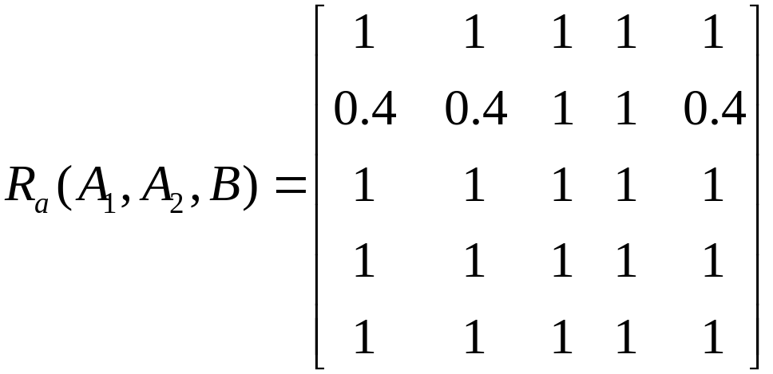
多维模糊推理举例
例5.9 设U=V=W={1,2,3,4,5}
A₁={1,0.6,0,0,0}, A₂={0,1,0.5,0,0}, B={0,0,1,0.8,0}
A’₁={0.8,0.5,0,0,0}, A’₂={0,0.9,0.5,0,0}
由此可得:
A₁∩A₂={0,0.6,0,0,0}， A’₁∩A’₂={0,0.5,0,0,0}
B’_{a}=(A’₁∩A’₂)◦R_{a}(A₁,A₂,B)={0.4,0.4,0.5,0.5,0.4}

Slide 42
2. 祖卡莫托(Tsukamoto)方法
知识：IF x₁ is A₁ AND x₂ is A₂ AND…AND x_{n} is A_{n} THEN y is B
证据： x₁ is A’₁ x₂ is A’₂ … x_{n} is A’_{n}
------------------------------------------------------------------------
结论： y is B’
（1）首先构造各个子条件与结论之间的模糊关系R(A_{i},B),i=1,2,…,n
（2）根据复合条件中的每一个子条件求出相应的B’_{i：}
B’_{i}=A’_{i}◦R(A_{i},B),i=1,2,…,n
（3） 对各B’_{i}取交集，从而得到B’：
B’=B’₁∩B’₂∩…∩B’_{n}

Slide 43
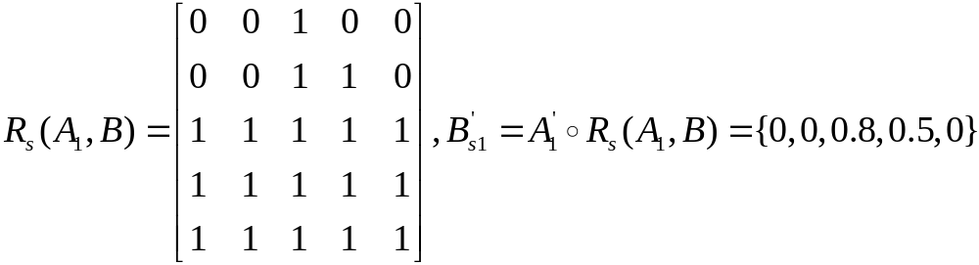
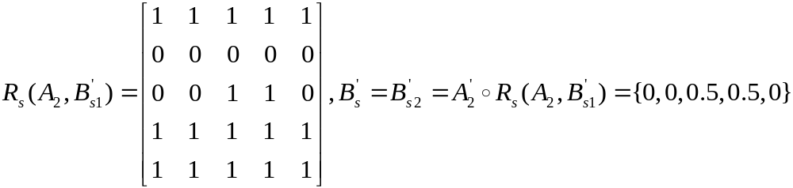
3. 苏更诺(Sugeno)方法
该方法通过递推计算求出B’，具体为：
B’₁=A’₁◦R(A₁,B)
B’₂=A’₂◦R(A₂,B’₁)
…
B’=B’_{n}=A’_{n}◦R(A_{n},B’_{n-1})

Slide 44
5.6.8 多重模糊推理
所谓多重模糊推理，一般是指知识具有如下表示形式的一种推理：
IF x is A₁ THEN y is B₁ ELSE
IF x is A₂ THEN y is B₂ ELSE
…
IF x is A_{n} THEN y is B_{n}
其中，A_{i}∈F(U),B_{i}∈F(V),i=1,2,…,n。
这里只讨论它的一种简单形式：
IF x is A THEN y is B ELSE y is C
其中A∈F(U),B,C∈F(V)。

Slide 45
知识：IF x is A THEN y is B ELSE y is C
证据 x is A’
--------------------------------------------------------------------
结论： y is D
其中A, A’∈F(U); B,C,D∈F(V)。
推理方法：通过A、B、C构造U×V上的一个模糊关系R，
然后，通过A’与R的合成得到结论D，即
D=A’◦R

Slide 46
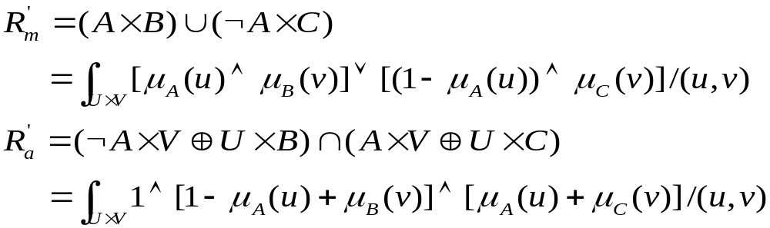
多重模糊推理中的模糊关系

Slide 47
5.6.9 带有可信度因子的模糊推理
知识：IF x is A THEN y is B CF₁
证据： x is A’ CF₂
-----------------------------------------------------------------------
结论： y is B’ CF
结论可信度的计算：
CF=δ_{match}(A,A’)×CF₁×CF₂
CF=δ_{match}(A,A’)×min{CF₁,CF₂}
CF=δ_{match}(A,A’)×max{0,CF₁+CF₂-1}
CF=min{δ_{match}(A,A’),CF₁,CF₂}
模糊数取极小的运算规则(min)类似于与模糊数的四则运算。

Slide 48
组合证据
知识：IF x₁ is A₁ AND x₂ is A₂ AND…AND x_{n} is A_{n} THEN y is B CF₀
证据： x₁ is A’₁ CF₁
x₂ is A’₂ CF₂
… …
x_{n} is A’_{n} CF_{n}
-----------------------------------------------------------------------------------------
结论： y is B’ CF
组合证据的匹配度：
δ_{match}(E,E’)=min{δ_{match}(A₁,A’₁),δ_{match}(A₂,A’₂), δ_{match}(A₃,A’₃)}
δ_{match}(E,E’)=δ_{match}(A₁,A’₁)×δ_{match}(A₂,A’₂)×δ_{match}(A₃,A’₃)
组合证据的可信度：
CF’₁ =CF₁∧CF₂∧…∧CF_{n}
CF’₁ =CF₁×CF₂×…×CF_{n}
结论的可信度： CF=δ_{match}(E,E’)×CF₀×CF’₁

Slide 49
结论不确定性的合成
结论不确定性的合成：假设根据两组证据及相关知识分别分别推出了如下两个结论：
y is B’₁ CF₁
y is B’₂ CF₂
则可用如下方法得到它们的合成结论和可信度因子：
B’=B’₁∩B’₂
CF=CF₁+CF₂-CF₁×CF₂
使用这种方法时，一般要求两个推理序列是相互独立的。

Slide 50
其它不确定性推理方法
5.7 基于框架表示的不确定性推理
5.8 基于语义网络表示的不确定性推理

Slide 51

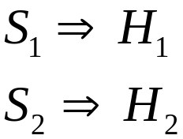
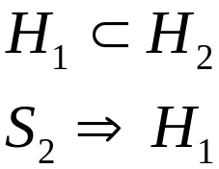
5.9 非单调推理
5.9.1 非单调推理的概念
单调推理：S1：已有的知识集
S2：增加新知识后的知识集
采用经典逻辑的演绎推理，则有下式成立：
显然，在这种推理中，推出的结论是随着知识的
增加而单调增多的。这样的推理就是单调推理。

Slide 52


非单调推理：假设已有的知识集S1，
当知识由S₁增加至S₂时，尽管有 ，则不一定有
这样的推理称为非单调推理。
人类的思维推理在很多情况下是非单调的。
非单调推理产生的一个主要原因是，在知识不完全的
情况下，为了使推理得以进行下去，而采用了某些假
设。

Slide 53
关于非典调推理的代表性理论
R.Reiter等人提出的缺省理论(Default Theories)。
J.McCarthy等人提出的界限理论(Circumscription Theories)。
D.McDermott与J.Doyle提出的非单调逻辑(Non-monotonic Logic)。
此外，还建立了一些非单调推理系统及基于非单调逻辑的知识表示语言，如多伊尔设计的正确性维持系统TMS(Truth Maintenance System)，罗伯特等建立的知识表示语言FRL等。

Slide 54
5.9.2 缺省理论
缺省理论又称为缺省逻辑，它是在知识不完全的情况下使推理得以继续下去的一种非单调推理的理论。
基本思想：在知识不完全的情况下，为了使推理得以进行下去，假设某些命题成立，并在此基础上进行推理。 作出“假设”的原则是：如果没有足够的证据能证明某个命题不成立，则认为该命题是成立的。
这样的推理又称为默认推理。

Slide 55
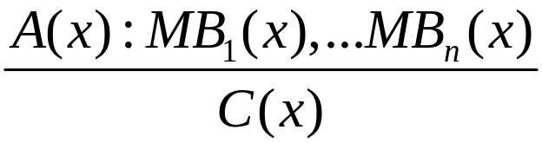
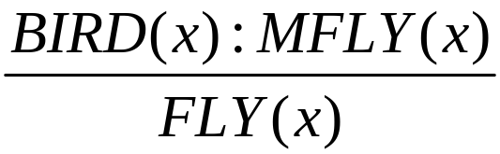
赖特的缺省理论
（1）缺省理论的核心是缺省规则，形式如下：
其中，A(x)表示缺省规则的先决条件，B_{i}(x)表示默
认条件，C(x)表示结论。M称为模态算子，表示“假
定…是相容的”，即其否定不可证明。
（2）上述缺省规则表示：如果先决条件A(x)成立，
而且假定默认条件B_{i}(x)相容，则可推出结论C(x)成
立。例如：

Slide 56
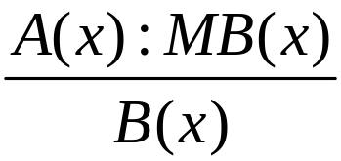
缺省规则的分类
缺省规则按其形式可分为规范缺省、半规范缺省及不规范缺省三类。
  规范缺省
    如果默认条件为B(x)，且B(x)=C(x)，则称为规范的缺省规则。
    缺省规则通常表示“大部分…一般….都…”等意思。
    一般来说，鸟都会飞

Slide 57
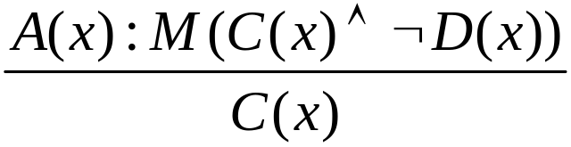
  半规范缺省
    如果默认条件为B(x)，且有B(x)=C(x)∧¬D(x)则称其为半规范缺省规则
    可表示“除了D(x)以外，其余的一般都成立”
  不规范缺省
    所有不属于前两类的缺省规则都称为不规范缺省规则。

Slide 58
缺省逻辑的特点
（1）它是非单调的。
（2）在新知识加入的时候，要检查与已有知识的相容性。

Slide 59
5.9.3 界限理论
5.9.4 正确性维持系统TMS

Slide 60
完
谢谢

